Slide 1
Forum national AGORES
6 octobre 2022

Slide 2
Accompagner & Former
36ème Forum AGORES
Présentation institutionnelle

Slide 3
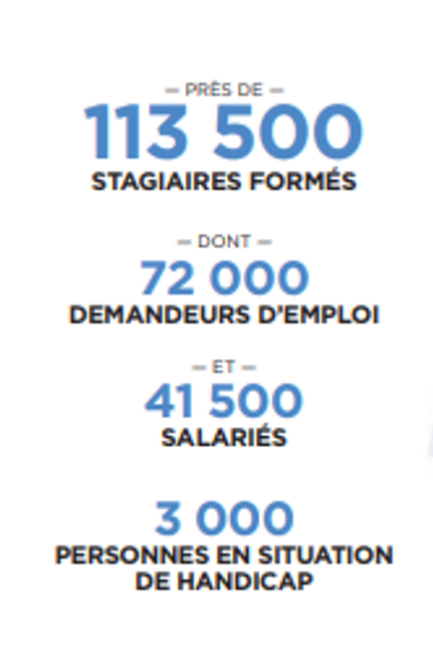
Le saviez-vous ?
1 actif sur 8 a été formé
à l’AFPA

Slide 4
L’Afpa possède ➔ une ingénierie pédagogique avec trois bureaux d’études sectoriels, dont la restauration à Montreuil, ➔ 200 ingénieurs, experts métier, spécialistes de l’ingénierie de formation, de l’ingénierie pédagogique et l’ingénierie de la certification.
L’Afpa, centre de référence national de
l’ingénierie de certification
La veille et l’analyse du travail sont des missions réalisées par les directions sectorielles de la DIFQ pour le compte de la DGEFP.
Elles permettent : - D’apporter un éclairage sur l’évolution des besoins des professionnels en matière d’emploi, de repérer les évolutions des métiers et des compétences, - D’identifier les métiers émergents, les métiers de demain - D’instrumenter les stratégies d’évolution de l’offre et des dispositifs de formation

Slide 5
L’Afpa, et les formations restauration
Des formateurs professionnels pour former des professionnels au sein d’une communauté innovante

Slide 6
Restauration collective
Restauration Traditionnelle
Responsable d’unité en restauration collective
Responsable d’établissements de grande dimension
mono ou multi activités
Niv. 5
Chef de cuisine en restauration collective
Dispositif actuel
Niv. 4
Secteur entreprise, Secteur enseignement,
Secteur de la santé, médico social
Agent de Restauration
Serveur
Cuisinier
Niv. 3
Réalise la production froide et assure la distribution des préparations chaudes et froides
Production au poste chaud
Entrées
Plats / Légumes
Desserts
Service des prestations en salle de restaurant

Slide 7
Restauration collective
Restauration Traditionnelle
Responsable d’unité en restauration collective
Responsable d’établissements de grande dimension
mono ou multi activités
Niv. 5
Dispositif 2023
Chef de cuisine en restauration collective
Cuisinier Option
Niv. 4
Secteur entreprise, Secteur enseignement,
Secteur de la santé, médico social
Restauration
collective
Cuisine saine et durable
Dessert
de
restaurant
Agent de Restauration
Serveur
Commis de Cuisine
Niv. 3
Réalise la production froide et assure la distribution des préparations chaudes et froides
Entrées
Plats / Légumes
Desserts
Service des prestations en salle de restaurant

Slide 8
Evolution 2024
Passage du titre professionnel Chef de cuisine en restauration collective en niveau 5
Passage du titre professionnel Responsable d’unité en restauration collective en niveau 6.

Slide 9
Cartographie définitive
3 titres spécifiques restauration collective AR, CCRC, RURC du niveau 3 au niveau 6
1 titre niveau 4 avec spécialité restauration collective

Slide 10
Accompagner & Former
36ème Forum AGORES
Favoriser la montée en compétence et l’évolution professionnelle

Slide 11
Signé Afpa!
La Signature pédagogique et accompagnement de l’Afpa

Slide 12
Les 6 engagements
Des parcours personnalisés et co-construits
2
Une intégration
pour un parcours réussi
3
La même attention pour tous dès le 1er contact
1
4
Un apprentissage par l’expérience
et les pairs
Une continuité d’expériences et le maintien du lien
6
5
Une adaptation continue du parcours

Slide 13
Les 6 engagements
1. La même attention pour tous dès le 1er contact
Dès leur accueil, les personnes, quelle que soit leur situation bénéficient d’une écoute, d’un accompagnement personnalisé.
L’accueil est une préoccupation de tous les acteurs intervenant dans les processus d’accompagnement et de formation.

Slide 14
Les 6 engagements
2. Des parcours personnalisés et co-construits
Dès le démarrage, chaque personne participe à l’élaboration de son parcours avec l’appui des professionnels compétents. Le positionnement et la co-construction sont partagés avec l’ensemble des acteurs.
Le positionnement permet de prendre en compte ses priorités, ses besoins et les modalités pédagogiques les plus adaptées pour renforcer son engagement.
Cette co-construction donne lieu à une préconisation de parcours formalisée et tracée.

Slide 15
Les 6 engagements
3. Une intégration pour un parcours réussi
Au démarrage du parcours, une période d’intégration est mise en place en vue de faciliter l’appropriation de son environnement de travail et de participer à un collectif.
Les objectifs et le programme de ces périodes d’intégration sont adaptés aux besoins des personnes. Ils peuvent être orientés autour de thèmes tels que :
apprendre à apprendre,
se situer dans son parcours,
intégrer une communauté d’apprenant.

Slide 16
Les 6 engagements
4. Un apprentissage par l’expérience et les pairs
Les modalités pédagogiques et d’accompagnement choisies permettent le droit à l’erreur et facilitent l’agir en situation et la réflexivité.
Les multimodalités pédagogiques favorisent le développement du pouvoir d’apprendre et du pouvoir d’agir.
Cette autonomie est développée tout en prenant en compte le collectif d’apprentissage.

Slide 17
Les 6 engagements
5. Une adaptation continue du parcours
Les parcours proposés évoluent, si nécessaire, au cours de leur mise en œuvre aussi bien pour des raisons professionnelles que personnelles.
Chaque personne peut bénéficier de bilans d’étapes en vue d’adapter son parcours à ses besoins.

Slide 18
Les 6 engagements
6. Une continuité d’expériences et le maintien du lien
Les liens professionnels établis au cours du parcours sont maintenus et valorisés au sein des communautés professionnelles de l’Afpa : tuteur, mentor, jury…
Les capacités d’apprenance développées au cours du parcours permettent de continuer à apprendre après le parcours.
La trajectoire collective développée pendant le parcours stimule et nourrit la professionnalisation de tous les acteurs : pairs, apprenants, équipes pédagogiques.

Slide 19
Les clés de la réussite
1. Une Ingénierie agile
L’offre de service d’accompagnement et de formation est conçue de façon modulaire et modulable afin de proposer des parcours adaptés à chaque situation.
Elle est le produit d’un ingénierie agile qui tient compte des attentes des entreprises et des territoires.
Elle repose sur des modalités pédagogiques variées : formation en situation de travail, digital learning et présentiel.

Slide 20
Les clés de la réussite
2. Une organisation apprenante
Grâce à son organisation apprenante, l’AFPA développe en continu les compétences de ses professionnels de l’accompagnement et de la pédagogie.

